Slide 1


Государственное бюджетное профессиональное образовательное учреждение Новосибирской области Новосибирский химико-технологический колледж им. Д.И. Менделеева
Разработка веб-приложения для приема и управления заказами клиентов на продажу автотехники «Русбизнесавто»
Выполнила студентка 4 курса Вахрушева Алина Александровна
Руководитель: Бутенко Дмитрий Александрович
ad
Новосибирск 2025

Slide 2

Цели и задачи проекта
Целью дипломной работы является разработка веб приложения, для последующих клиентов «Русбизнесавто»
1
Автоматизация заказов
Ускорение приема и обработки заказов.
2
Улучшение сервиса
Повышение лояльности и удовлетворенности клиентов.
3
Снижение издержек
Увеличение прибыли через снижение затрат.
4
Интеграция систем
Соединение с CRM и ERP "Русбизнесавто".

Slide 3
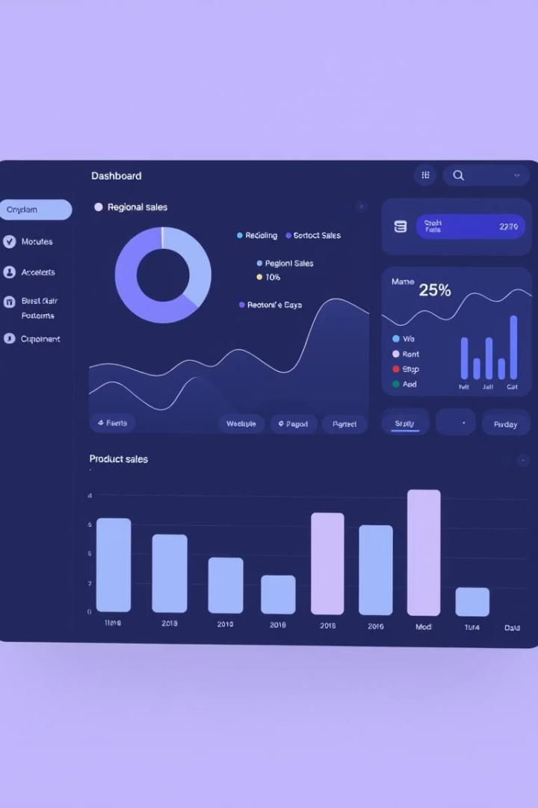
Основные функциональные модули
Приложение включает важные модули для продаж и клиентов.
Каталог автотехники
Подробные описания и характеристики.
Личный кабинет клиента
Просмотр истории заказов.
Управление заказами
Инструменты для менеджеров.

Slide 4
Технологический стек
Мы используем современные и проверенные технологии.
Frontend
Backend
База данных
React
Node.js
PostgreSQL
JavaScript
Express.js
HTML5
Python (Django/Flask)
CSS3

Slide 5
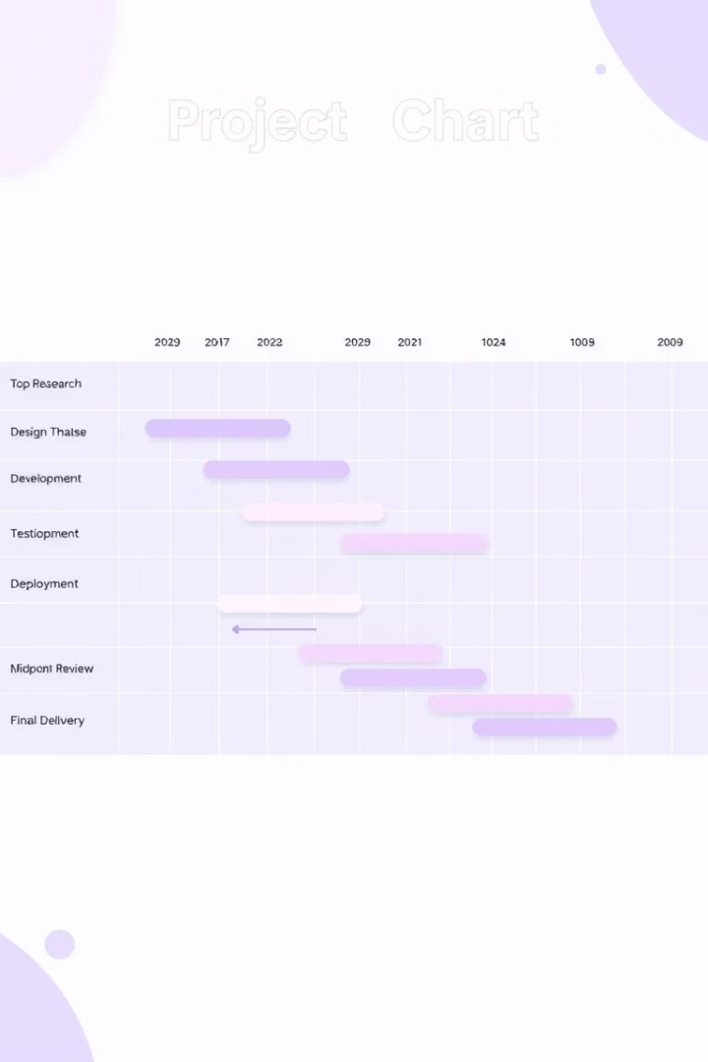




План реализации проекта
Проект будет реализован в несколько этапов.
Анализ и проектирование
2 недели.
Разработка и тестирование
8 недель.
Интеграция и развертывание
4 недели.
Обучение и поддержка
2 недели.

Slide 6
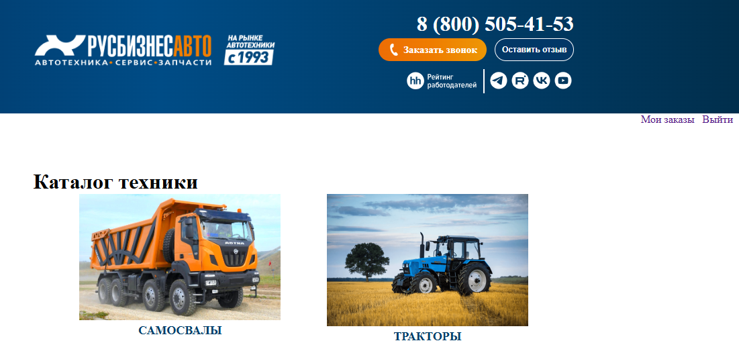
Главная страница
Главная страница представляет собой визитную карточку сайта, предоставляя посетителям краткую
информацию о предлагаемых услугах или товарах.

Slide 7
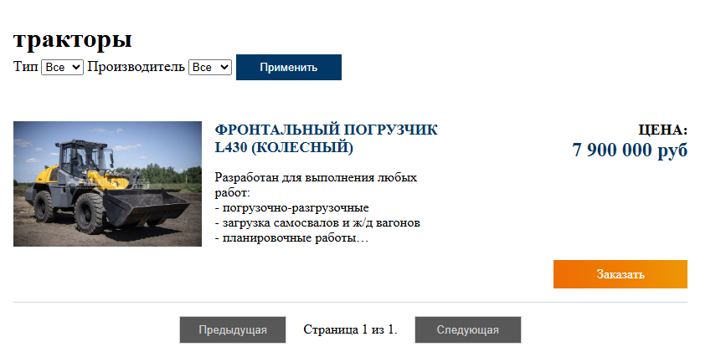
Карточка товара
Страница товара предоставляет детальную информацию о выбранном товаре, включая его название,
описание, цену, характеристики, изображения и наличие на складе.

Slide 8
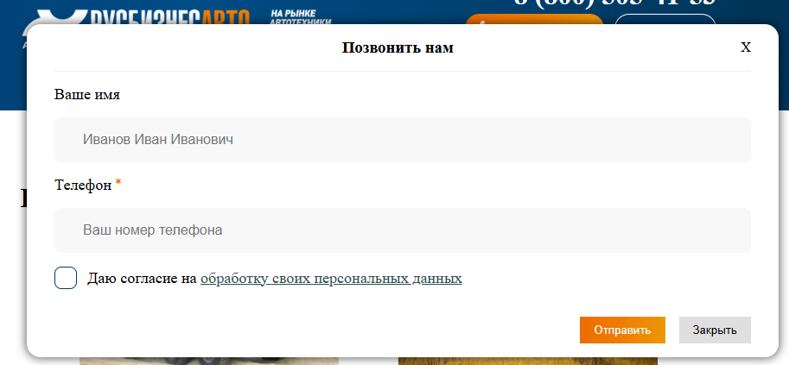
Форма заказа звонка
Форма заказа звонка позволяет пользователям оставить свои контактные данные для обратного звонка.
Это упрощает коммуникацию и повышает уровень обслуживания клиентов.

Slide 9
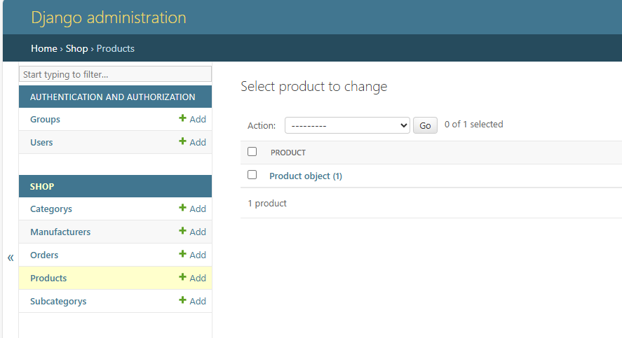
Админ панель
Административная панель предоставляет администраторам инструменты для управления
пользователями, контентом и настройками сайта.

Slide 10

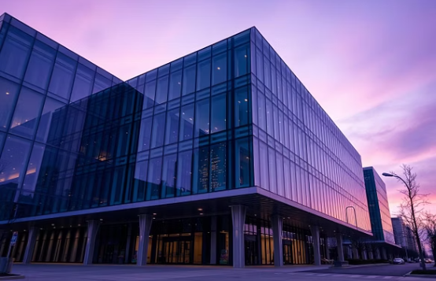

Заключение
Это веб-приложение – шаг к цифровой трансформации "Русбизнесавто".
Инвестиции в технологии – залог успешного будущего.
https://rusbsauto54.com

Slide 11
Государственное бюджетное профессиональное образовательное учреждение Новосибирской области Новосибирский химико-технологический колледж им. Д.И. Менделеева
Разработка веб-приложения для приема и управления заказами клиентов на продажу автотехники «Русбизнесавто»
Выполнила студентка 4 курса Вахрушева Алина Александровна
Руководитель: Бутенко Дмитрий Александрович
ad
Новосибирск 2025

